Slide 1
Фридрих Ницше
Философия и биография
Васильев Г.А., ИСП311

Slide 2
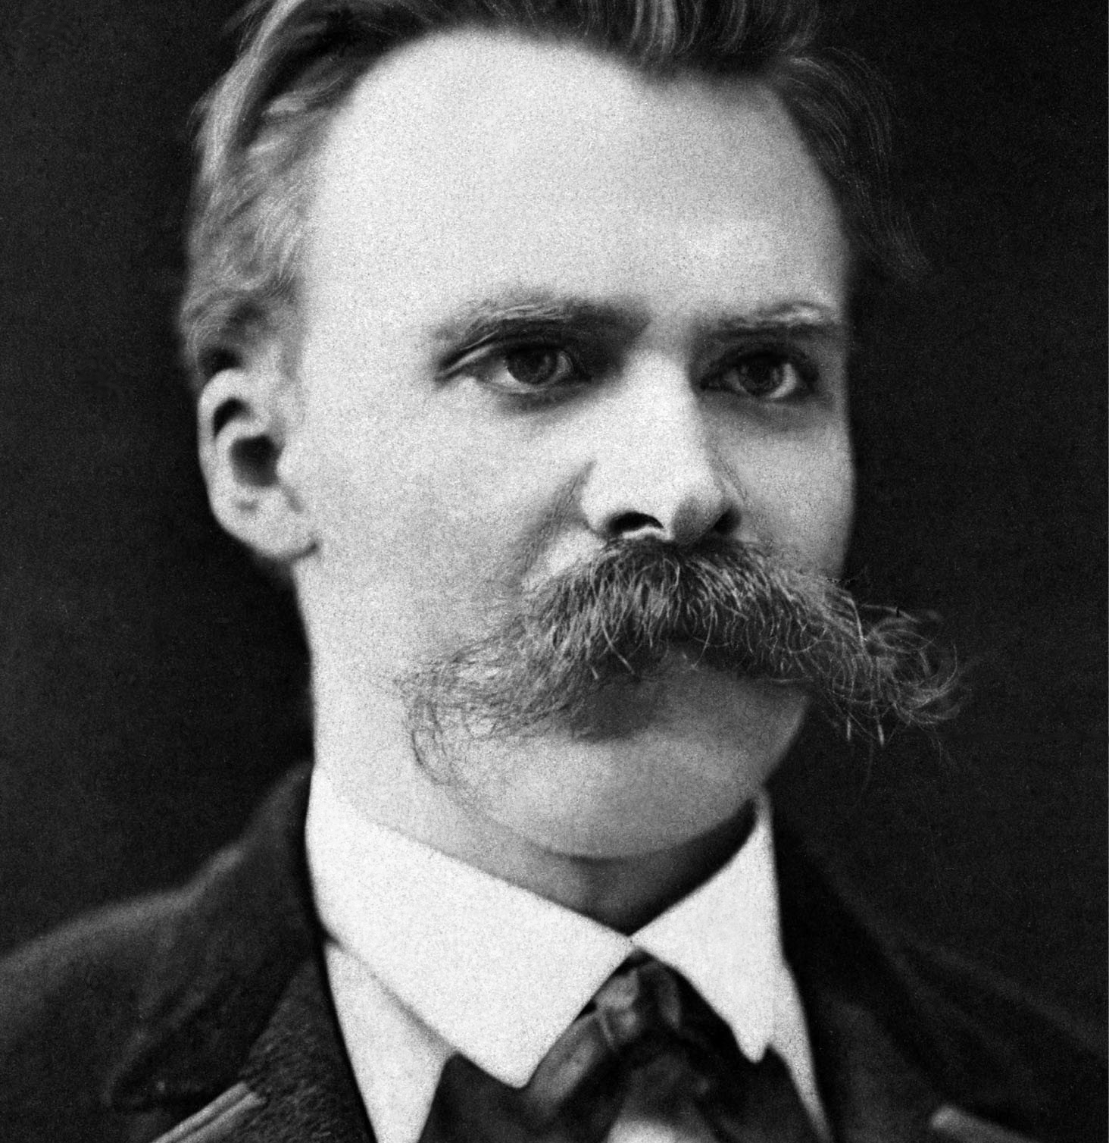
Фридрих Вильгельм Ницше
Культурный критик и филолог, немецкий философ. Критиковал понятие «истина», религию, христианскую мораль. Его философские взгляды включают также понятие аполлонических и дионисийских сил, а так же сверхчеловека и доктрину вечного возвращения.

Slide 3
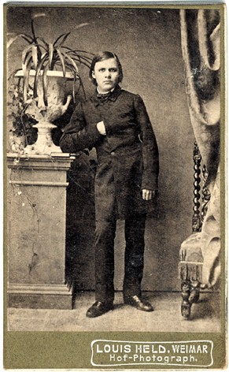
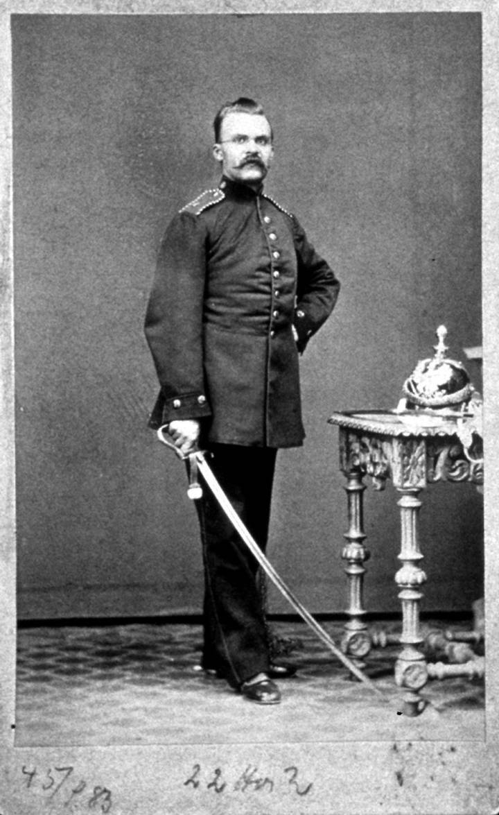
Ницше родился в 1844 году в семье лютеранского пастора
Карла Ницше. После смерти отца в 1849 воспитывался
матерью, пока не уехал учиться в гимназию в 1858.
В 1862 отправился в Боннский университет,
где изучал теологию и филологию, но
потом сменил университет на Лейпцигский.
В 1868 познакомился с Рихардом
Вагнером, однако уже в 1872 их отношения
стали охлаждаться.

Slide 5
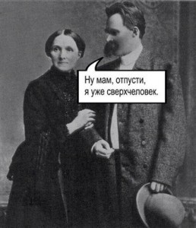
Спасибо за внимание

